Slide 1


Slide 2

تقـــــديم الكتاب
لمحة تاريخية ( التعليم في فلسطين )
تحليل الحالة الدراسية - مدرسة قوصين الثانوية
السياسة التعليمية الفلسطينية وتنظيم التعليم
مشكلات التعليم والحلول
دراسات إحصائية
السياسة التخطيطية للمباني
الأسس التصميمة المعمارية للمدارس
المعايير التصميمية لذوي الاحتياجات الخاصة
السلامة العامة والدفاع المدني في المدارس
المعايير البيئية - البناء الأخضر
المعايير الزلزالية
يحتوي كتاب المشروع على أحد عشر فصلا :
الوصف
الأسس
الوصف + الأسس

Slide 3
لمحة تاريخية
السلطة
تسلم مسؤولية التعليم من الإحتلال العام 1993 م .
المناهج الفلسطينية ابتداء من العـــــــــــــــــــــام 2000 – 2001 م .
الإحتلال
استمر النظام تابعا للنظام التعليمي الأردني حتى فك الإرتباط 1988 م .
ممارسات الاحتلال المقوضة للعملية التعليمية .
بعد فترة الإنتداب
تولت الحكومة الأردنية مهمة التعليم .
ازدهر التعليم ، تضاعف عدد المدارس 3 مرات ، والمعلمين 4 مرات .
نسبة عدد التلاميذ إلى عدد السكان ( مليون ) 27% ، وهي نسبة متدنية .

Slide 4
السياسة التعليمية
السلم التعليمي
رياض الأطفال : من سن 4 سنوات – 5 سنوات و5 أشهر .
التعليم الأساسي / الإلزامي : من سن 5 سنوات و6 أشهر إلى نهاية الصف العاشر .
الجهات المشرفة على التعليم
حكومية ، ووضع القدس الخاص .
وكالة الغوث الدولية ، والإشراف على مدارس اللاجئين الفلسطينيين .
السياسة التعليمية والأهداف
القانون الأساسي و حق التعليم لكل مواطن .
الأهداف ، وبناء الشخصية المتعلمة المتكاملة ، وتكافأ العلوم والإنسانيات والتقنيات ، وتحضير الفرد لكسب الرزق .
خاصة ، والجمعيات الخيرية والطوائف الدينية والقطاع الخاص .
الثانوي : سنتان – ثانوي أكاديمي و ثانوي مهني .

Slide 5
مشكلات التعليم والحلول
مواصلة تعليم الإنـــــــــاث
العقليات المنغلقة ، وتحــــديدا في بعض الأرياف ، الزواج المبكر .
التسرب الطلابي من المدارس
العوامل : الإقتصادية ، الإجتماعية ، الجغرافية ، النفسية ، والأمراض المزمنة أو الطارئة .
الحلول : والحث على التعليم ، المرشدين النفسيين ، المساعدات المالية ، تعاون الأهالي .
الحلول ، والحث على التعليم ومواصلته لدى الإناث ، المرأة لها الدور الأكثر فعالية في الأسرة .

Slide 6
دراسات احصائية
قاعدة بيانات وزارة التربية والتعليم – العام 2008
النتائج المستخلصة
المدارس الحكومية تشكّل النسبة الأعلى من عدد المدارس يليها المدارس الخاصة فمدارس الوكالة ، باسثناء مدينة القدس التي يلاحظ فيها التقارب بين عدد المدارس الحكومية والخاصة نظرا لوجود الإحتلال الذي يعوق عمل المدارس الحكومية .
معدلات الالتحاق بالتعليم بين الذكور والإناث متقاربة ، مع زيادة بسيطة في عدد الإناث على حساب الذكور .
أن عدد المدارس المستأجرة يشكل تقريبا ما نسبته 20 % من مجموع المدارس عامة .
أن عدد المدارس الأساسية يشكل تقريبا ضعف المدارس الثانوية ، وهذا مؤشر على النمو السكاني ، إضافة إلى أنه يوضح أن الإنقطاع عن مواصلة التعليم يزداد كلما اقترب الطالب من المرحلة الثانوية .
أن نسبة المدارس ذات فترة الدوام المسائي تشكّل فقط 3 % ، ويشير ذلك إلى التراجع الواضح في نسبة التعليم المسائي ؛ نتيجة للتركيز على انشاء المدارس في مختلف أنحاء الوطن في الأعوام الأخيرة .

Slide 7
دراسات احصائية
قاعدة بيانات وزارة التربية والتعليم – العام 2008
أن المدارس الخاصة تحتوي على فترة دوام واحدة (صباحية ) فقط .
فترتا الدوام في المدارس الحكومية تدار بإدارتين مختلفتين ، بينما تقوم إدارة واحدة في 50% من مدارس الوكالة بإدارة فترتي الدوام .
أن المدارس الحكومية تضم ما نسبته 80 % من عدد الطلبة ، بينما يتوزع 20 % على مدارس وكالة الغوث والمدارس الخاصة بالتساوي تقريبا .
مستوى الدخل في رام الله والوسط أعلى من الشمال والجنوب .
وجود المؤسسات شبه الحكومية والجمعيات ذات الطابع الديني .
اقبال المواطنين على الحاق أبنائهم بالمدارس الخاصة ، بسبب احساسهم بتراجع ضبط العملية التعليمية في المدارس الحكومية ، لا سيما بعد النتفاضتين الأولى والثانية ، وهذا ينطبق أكثر على الذكور من الإناث .
ارتفاع عدد المدارس الخاصة ومدارس الوكالة على حساب المدارس الحكومية في مدينة القدس ، وهذا يؤشر إلى دور الاحتلال الواضح في اعاقة العملية التعليمية الحكومية .
أن معدلات الإزدحام مرتفعة في كل من المدارس الحكومية ومدارس وكالة الغوث ، بينما تقل معدلات الإزدحام في المدارس الخاصة .
النتائج المتخلصة

Slide 8
دراسات احصائية
قاعدة بيانات وزارة التربية والتعليم – العام 2008
جدول 1.4: توزيع المدارس حسب المديرية والجهة المشرفة والجنس
Table 1.1: Distribution of Schools by Directorate, Supervising Authority and Gender
 |  | المجموع العام Grand Total |  |  |  | حكومة Government |  |  |  | وكالة UNRWA |  |  |  | خاصة Private
المديرية | Directorate | ذكور | إناث | مختلطة | مجموع | ذكور | إناث | مختلطة | مجموع | ذكور | إناث | مختلطة | مجموع | ذكور | إناث | مختلطة | مجموع
 |  | Male | Female | Co-ed | Total | Male | Female | Co-ed | Total | Male | Female | Co-ed | Total | Male | Female | Co-ed | Total
جنين | Jenin | 51 | 46 | 35 | 132 | 45 | 43 | 27 | 115 | 5 | 3 |  | 8 | 1 |  | 8 | 9
نابلس | Nablus | 78 | 90 | 76 | 244 | 69 | 84 | 53 | 206 | 6 | 5 | 3 | 14 | 3 | 1 | 20 | 24
سلفيت | Salfit | 21 | 23 | 16 | 60 | 21 | 23 | 14 | 58 |  |  |  | 0 |  |  | 2 | 2
طولكرم | Tulkarm | 49 | 46 | 27 | 122 | 45 | 43 | 23 | 111 | 3 | 3 |  | 6 | 1 |  | 4 | 5
قلقيلية | Qalqilya | 24 | 24 | 31 | 79 | 21 | 23 | 25 | 69 | 2 | 1 |  | 3 | 1 |  | 6 | 7
رام الله | Ramallah | 57 | 62 | 89 | 208 | 50 | 56 | 55 | 161 | 4 | 6 | 2 | 12 | 3 |  | 32 | 35
ضواحي القدس | Jerusalem Suburbs | 25 | 27 | 45 | 97 | 21 | 20 | 15 | 56 | 2 | 6 | 1 | 9 | 2 | 1 | 29 | 32
القدس | Jerusalem | 23 | 29 | 38 | 90 | 13 | 18 | 6 | 37 | 3 | 3 | 1 | 7 | 7 | 8 | 31 | 46
بيت لحم | Bethlehem | 40 | 38 | 64 | 142 | 35 | 32 | 39 | 106 | 2 | 4 | 1 | 7 | 3 | 2 | 24 | 29
اريحا | Jericho | 4 | 6 | 16 | 26 | 4 | 6 | 10 | 20 |  |  | 3 | 3 |  |  | 3 | 3
الخليل | Hebron | 109 | 108 | 47 | 264 | 101 | 98 | 15 | 214 | 2 | 7 |  | 9 | 6 | 3 | 32 | 41
جنوب الخليل | South Hebron | 55 | 61 | 58 | 174 | 52 | 55 | 53 | 160 | 2 | 4 | 2 | 8 | 1 | 2 | 3 | 6
قباطية | Qabatya | 51 | 47 | 19 | 117 | 49 | 42 | 14 | 105 | 2 | 5 |  | 7 |  |  | 5 | 5
مجموع الضفة الغربية | WB Total | 587 | 607 | 561 | 1 755 | 526 | 543 | 349 | 1 418 | 33 | 47 | 13 | 93 | 28 | 17 | 199 | 244

Slide 9
السياسة التخطيطية
رؤية وزارة التربية والتعليـم
مصادر التمويل
تمويلا ذاتيا من خلال متبرعين أشخاص .
المدارس المستأجرة
المشاكل .
الرؤية
التخلص من المباني المستأجرة ، التي تعاني من نقص واضح في الخدمات الصحية الجيدة ، وتفتقر إلى الغرف الصفية التي تراعي مستلزمات التعليم الحديث من حيث حجم الاستيعاب والأبعاد والتوجيه البيئي .
تجديد المباني القديمة ، والتخلص من الغرف الصفية غير الصحية وغير الملائمة .
توفير المرافق الضرورية للأنشطة التربوية الأخرى في المباني القائمة ، كالغرف الرياضية وغرف المشرفين التربويين والمكتبات،وكل ما تحتاجه المدرسة كوحدة متكاملة .
بناء مدارس جديدة من أجل استيعاب الزيادة الطبيعية في عدد الطلاب .
مشكلة المباني المستأجرة تظهر جليا في صعوبة التخلص منها حاليا ، ويعود سبب ذلك إلى عدم توفر أراض قابلة لإقامة مدراس جديدة عليها تخدم المنطقة ذاتها التي تخدمها تلك المدارس المستأجرة .
البلديات ولجان المعارف .
وزارة المالية في السلطة الوطنية الفلسطينية .
الصناديق والمصارف العربية .
الدول الأجنبية المانحة .

Slide 10
السياسة التخطيطية
رؤية وزارة التربية والتعليـم
المجتمع المحلي
إضافة إلى الدور التعليمي الذي تلعبه ، تخدم المدارس القائمة الكثير من احتياجات المجتمع المحلي ، إذ يستفاد منها في إقامة الأنشطة الرياضية والترفيهية للأندية الرياضية والمؤسسات والنقابات المختلفة ، كما يستفاد منها أيضا في إقامة المخيمات الصيفية ، وتستخدم في كثير من الأحيان كدوائر انتخاب تخدم المناطق المختلفة .
الخدمات الصحية
تشكل الخدمات الصحية متطلبا أساسيا في أي بناء عام يخدم فئة معينة ، وتحتوى ما نسبته 60 – 70 % من المدارس القائمة على الخدمات الصحية اللازمة ، على أن المدارس المستأجرة والقديمة تعاني من نقص واضح في تلك الخدمات كما سلف ذكره .
ملكية المدارس
تتوزع ملكية المدارس القائمة ما بين : البلديات (صندوق ضريبة المعارف ) والمجالس القروية من جهة ، ووزارة التربية والتعليم من جهة أخرى .
البناء الأخضر
تسعى وزراة التربية والتعليم إلى تحقيق الحد الأدنى من شروط البناء الأخضر ، المتمثلة في :
التوجيه الصحيح للمباني للاستفادة من الطاقة الشمسية للتدفئة والإنارة ، وتقليل الاعتماد على الإنارة والتدفئة الميكانيكية .
إقامة أكبر قدر ممكن من المساحات الخضراء داخل حرم المدارس .

Slide 11
المعايير المعمارية التصميمية
الفراغات
الوظيــفية
المبنى المدرسي
الموقع العام

Slide 12
المعايير المعمارية التصميمية
المبنى المدرسي
المداخل
الخدمات :
الملاعب والساحات
الموقع العام
الظروف المحيطة
تعيين الموقع
الطرق المؤدية للموقع
احتياجات الموقع
مواقف السيارات و وسائل التسلية
الفراغات الوظيفية
الإدارة
الغرف الصفية
الغرف التخصصية
الوحدات الصحية والممرات والأدراج

Slide 13
المعايير التصميمية لذوي الاحتياجات الخاصة
1. إزالة العوائق
2. المنحدرات والممرات
3. أماكن الترفيه
4. مواقف السيارات
5. دورات المياه
6. المصاعد

Slide 14
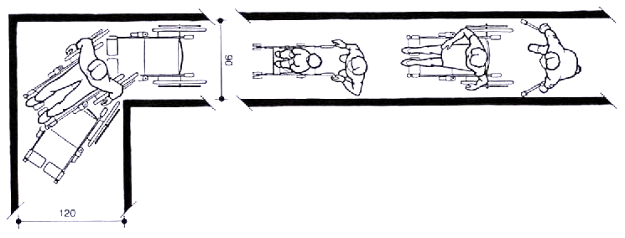
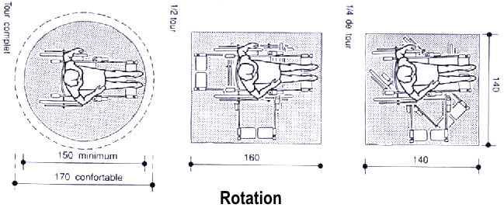
المعايير التصميمية لذوي الاحتياجات الخاصة

Slide 15
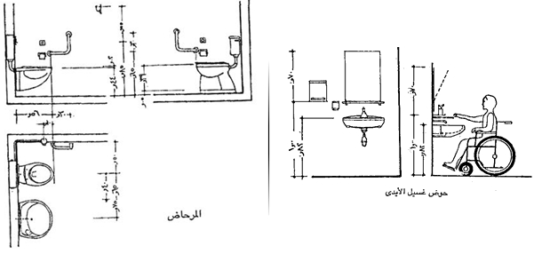
المعايير التصميمية لذوي الاحتياجات الخاصة

Slide 16
السلامة العامة والدفاع المدني في المدارس
الجانب الوقائي
الجانب العلاجي
شروط السلامة
ارشادات ووسائل السلامة

Slide 17
المعايير البيئية
يعرّف التصميم البيئي (Environmental design) على أنه : تأسيس نموذج بناء يُلبي
متطلبات الراحة مع المراقبة الســلبية للمناخ المحلي، بوصفها استراتيجية للتقليل إلى أدنى
حد من استخدام الآلات الميكـــانيكية ، والزيادة إلى أعلى حد في كفاءة التبادل الإيجابي بين
البناء والبيئــــــة .
تأسيس نموذج
متطلبات الراحـــــــة
زيادة كفاءة التبادل الايجابي بين البناء والبيئة
المنطقة المناخية
الموقع والتوجيه
المبنى
المتطلبات التصميمية

Slide 18
المقومات البيئـــــية
العزل الحراري
إحكام الإغلاق
الطاقة الشمسية
وسائل التظليل
الإنارة الطبيعية
التهوية الطبيعية

Slide 19
المعايير الزلزالية
التوصيات
معمارية
انشائية
مفاهيم
التصميم الرأسي للمنشأ
التصميم الأفقي للمنشأ
الإتزان الخارجي للمنشأ
الإتزان الداخلي للمنشأ

Slide 20
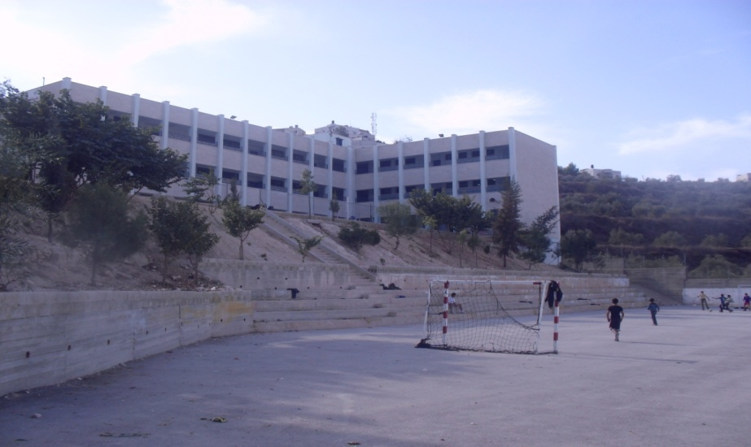
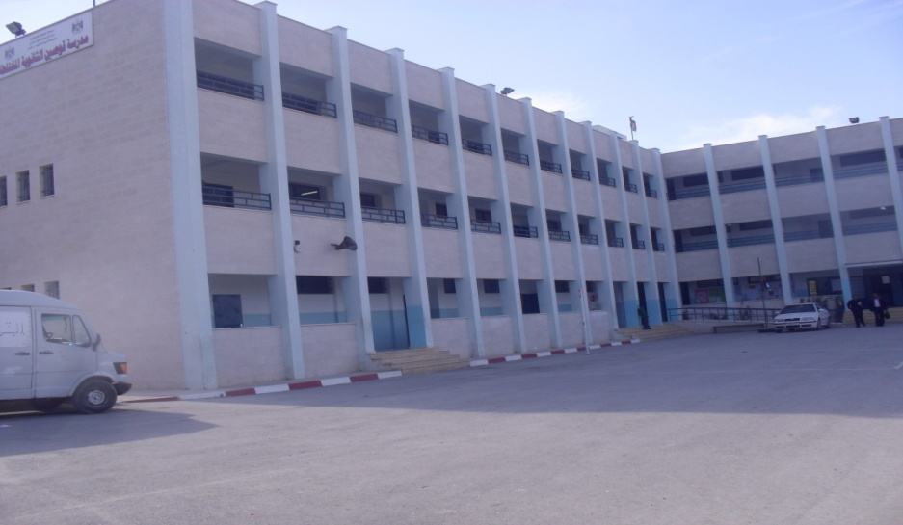
تحليل الحالة الدراسية
مدرسة قوصين الثانوية
أنشأت مدرسة قوصين الثانوية للبنين العام 2005 بتمويل من الوكالة اليابـــــــــانية وبإدارة
برنامج الأمم المتحدة الإنمائي ، وتتكون المدرسة من ثلاثة طوابق ( أرضي وأول وثاني ) ،
وتبلغ مساحة الطابق الواحد 561.2 م² لتصل مساحة المدرسة الإجمالية إلى 1709.34 م² .
يبلغ عدد طلاب المدرســـــــــة 500 طالب يتوزعون بين الصفوف الرابع وحتى الثاني ثانوي
(التوجيهي)، وتتبع المدرسة لمديرية التربية والتعليم في محافظة نابلس .

Slide 21
تحليل الحالة الدراسية
مدرسة قوصين الثانوية
مدرسة قوصين
الموقع العام
التصميم المعماري
التحليل الإنشائي والزلزالي
التحليل البيئي

Slide 22
الموقع العام
الموقع العام
قرية قوصين
تعيين الموقع
احتياجات الموقع
التحليل الحركي
الظروف المحيطة

Slide 23
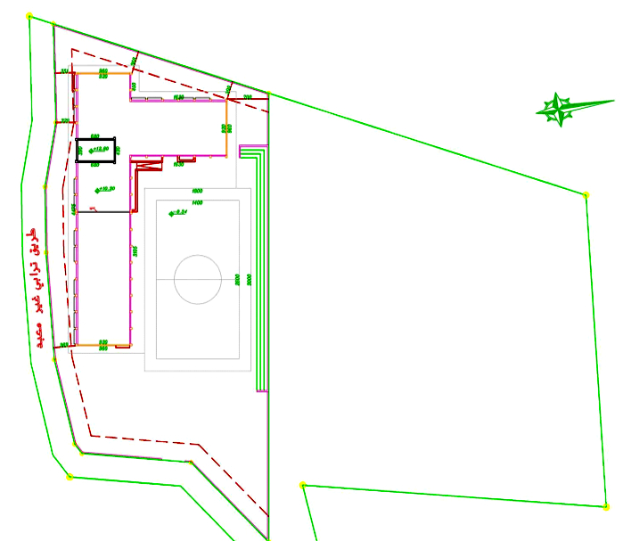
الموقع العام

Slide 24
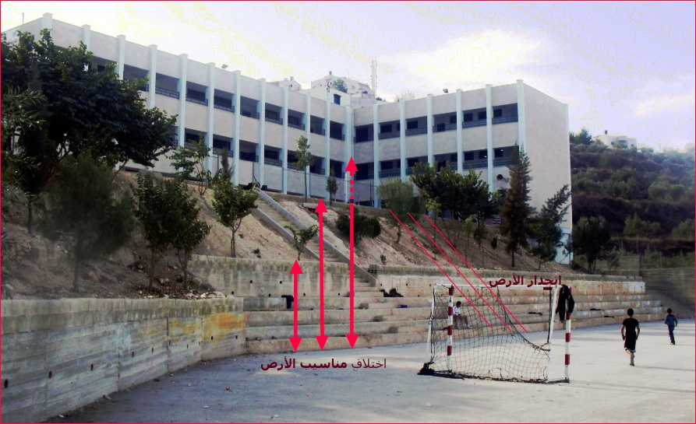
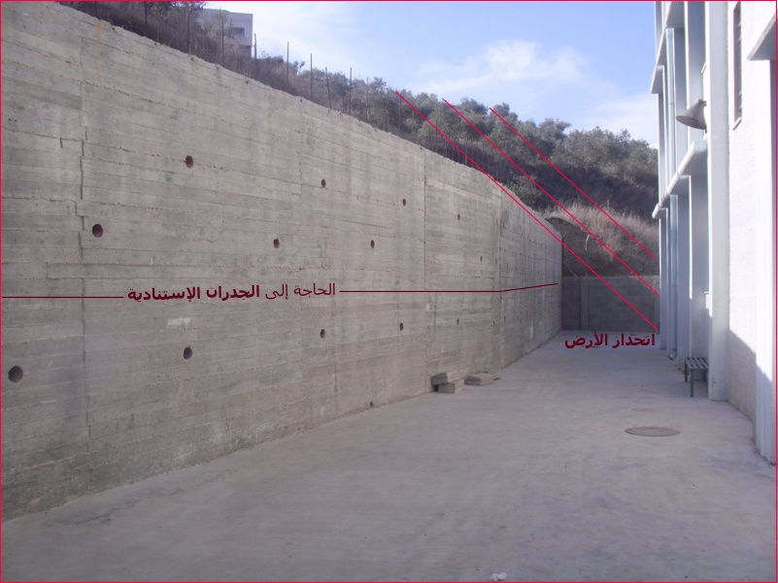
الموقع العام

Slide 25
الموقع العام - التوصيات
الإبقاء على موقع البناء في محله ؛ فابتعاد الموقع عن مصادر الضوضاء وعن المباني المحطية وارتياح الأهالي وإدارة المدرسة والطلاب إلى الموقع الحالي كلها عوامل تؤدي إلى ذلك .
استغلال انحدار الأرض قدر الإمكان وبأقل التكاليف عن طريق الاستفادة من نظام الأدراج وزراعة الأشجار التي تساعد على ثبات التربة .
استحداث مدخل ثان لموقع المدرسة من الجهة الجنوبية ، أو الغربية .
استحداث مواقف خاصة بالسيارات وأخرى للحافلات بما لا يتعارض وأماكن سير المشاة
توسيع الطريق المؤدي إلى المدرسة ليصل إلى عرض 6 أمتار على الأقل .
ايصال شبكة صرف صحي إلى الموقع .

Slide 26
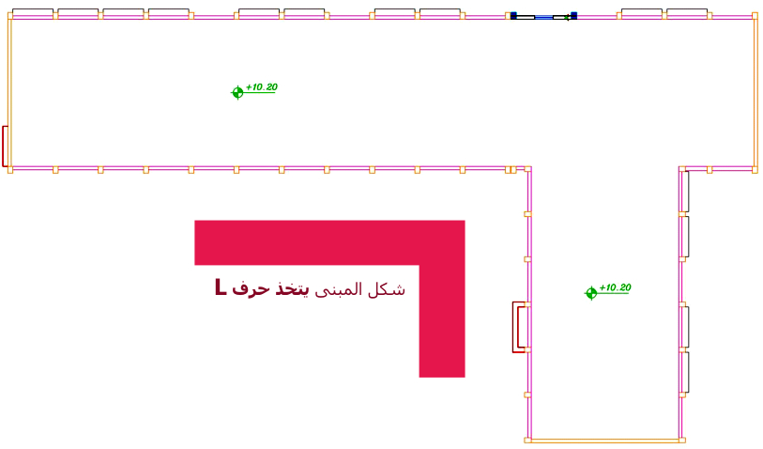
التصميم المعماري وتوزيع الفراغات

Slide 27
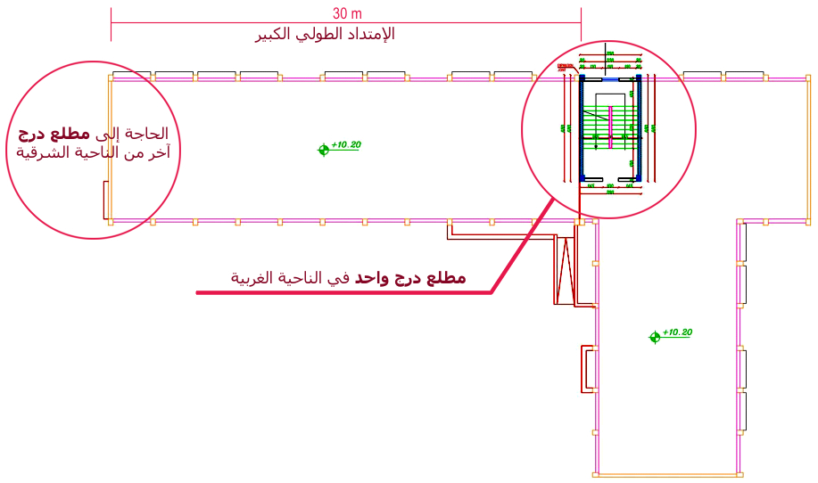
التصميم المعماري وتوزيع الفراغات

Slide 28
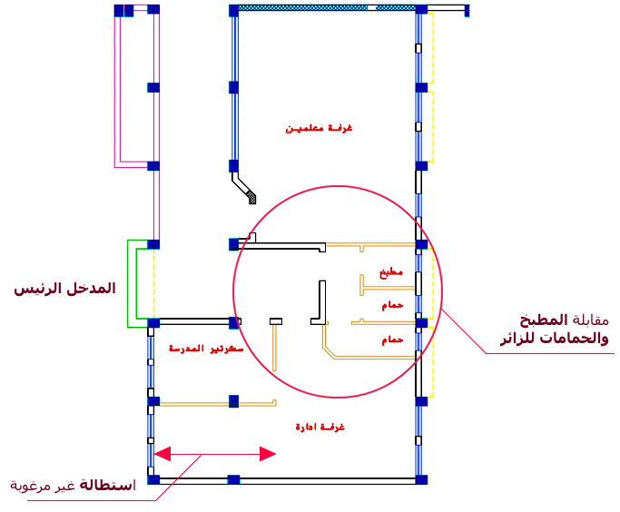
التصميم المعماري وتوزيع الفراغات

Slide 29
التصميم المعماري والتوصيات
إضافة مطلع درج ثان في الناحية الشرقية من المبنى .
إضافة مخرج للطوارئ في الناحية الغربية للمبنى .
توزيع الفراغات والتوصيات
إعادة توزيع الفراغات في منطقة المدخل الرئيسي ، والإستفادة قدر الإمكان من المساحات .
نقل مختبر العلوم إلى الطابق الأرضي بدلا من الأول .
إضافة فراغ وظيفي متعدد الأغراض ، يستخدم كقاعة للإجتماعات وفراغ للصلاة .
إنشاء مقصف في المنطقة الشرقية كغرفة منفصلة معدة لذلك .

Slide 30
التحليل البيئي والتوجيه
التحليل البيئي
العوامل الطبيعية
المناخ العام
الموقع والأداء الحراري

Slide 31
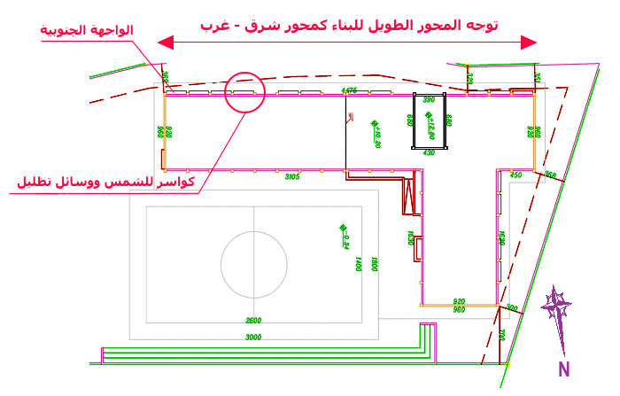
التحليل البيئي والتوجيه

Slide 32
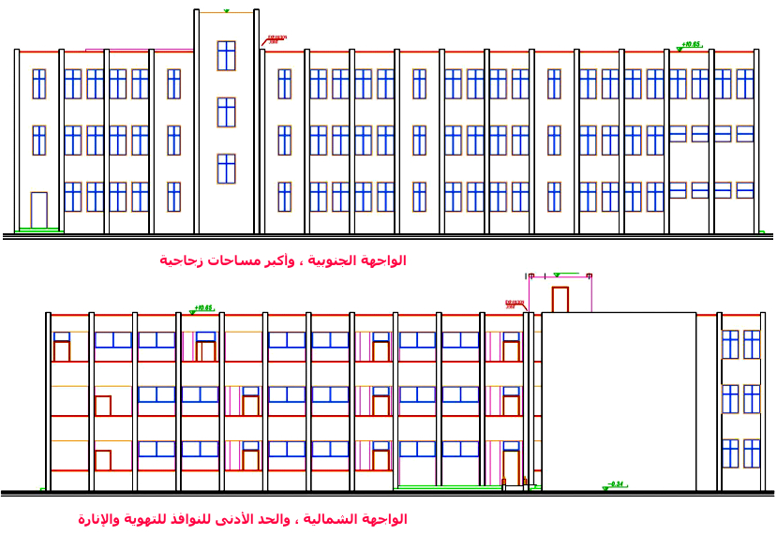
التحليل البيئي والتوجيه

Slide 33
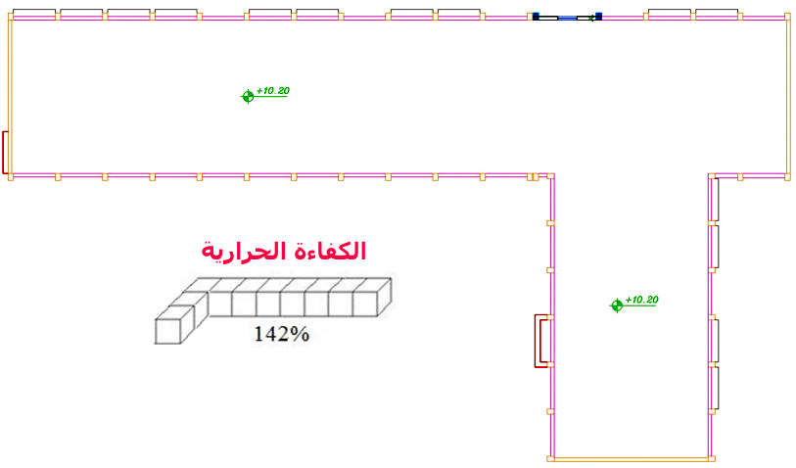
التحليل البيئي والتوجيه

Slide 34
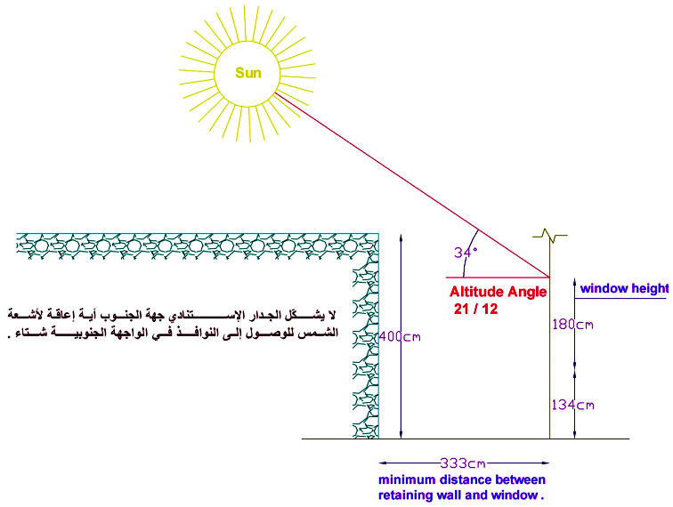
التحليل البيئي والتوجيه

Slide 35
التحليل البيئي والتوجيه والتوصيات
ابقاء توجيه المبنى والإمتداد الحالي كما هو ، لإنه يخدم النظام البيئي الذي سيستخدم، ويستغل الطاقة الشمسية في أعلى مستوياتها .
استحداث نظام السخانات الشمسية على الأسطح ، لاستغلالها في توفير المياه الساخنة .

Slide 36
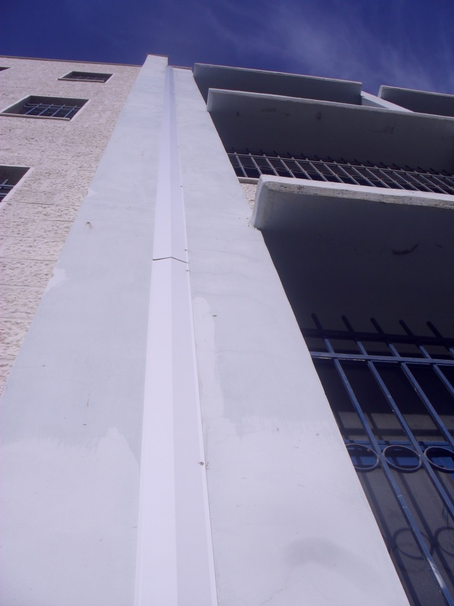
تحليل انشائي وزلزالي

Slide 37
شكرا لاستماعكم

